Slide 1


PARTS D’UNA EMBARCACIÓ
NOMENCLATURA BÀSICA DE LA VELA LLEUGERA

Slide 2
Les parts bàsiques que convé conèixer:
PAL O MÀSTIL: És el pal que aguanta les veles.
BOTAVARA: És el pal que aguanta la vela per la part de baix.
VELA MAJOR: És la vela més important, que no significa la més gran, encara que el la majoria de casos si que és la més gran.
FLOC: És la vela que va a proa, sol ser la més petita. Important per dur un bon rumb de cenyida.
TIMÓ: És la part que ens dona maniobrabilitat per controlar la direcció.
ORSA: És una pala situada baix del casc,per que el vaixell no derivi .
CAP: Qualsevol corda en termes mariners s’anomena cap.
ESCOTA: És aquell cap que serveix per obrir i tancar una vela.
DRIZA: És aquell cap que serveix per hissar i baixar una vela.
CONTRA: Cap o cable que aguanta la botavara al màstil.

Slide 3
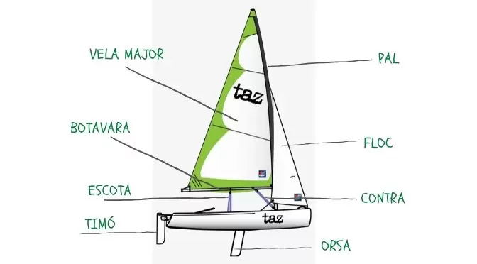

Slide 4
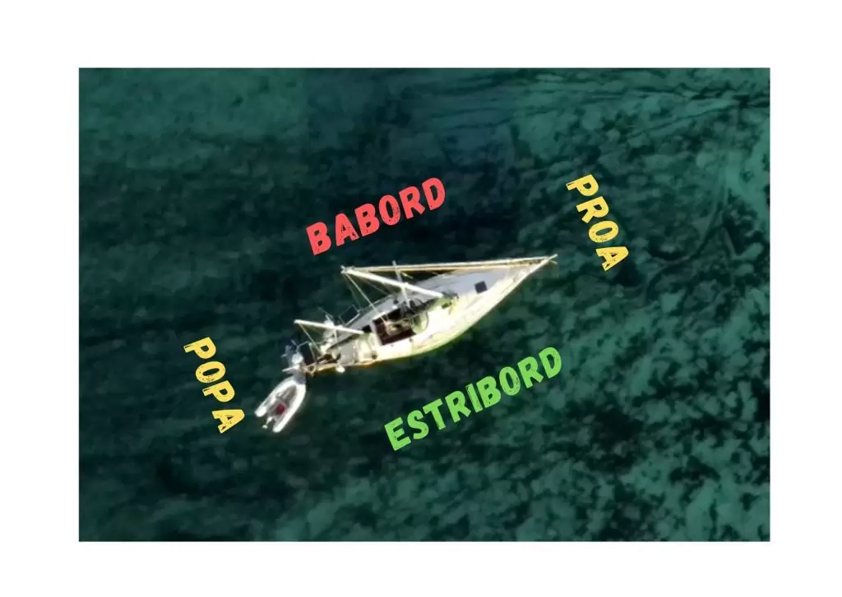
Els costats d’una embarcació
PROA: La part del davant
POPA: La part del darrera.
ESTRIBOR: La part de la dreta, sempre es representa en color verd.
BABOR: La part de l’esquerra, sempre es representa en color vermell.

Slide 5
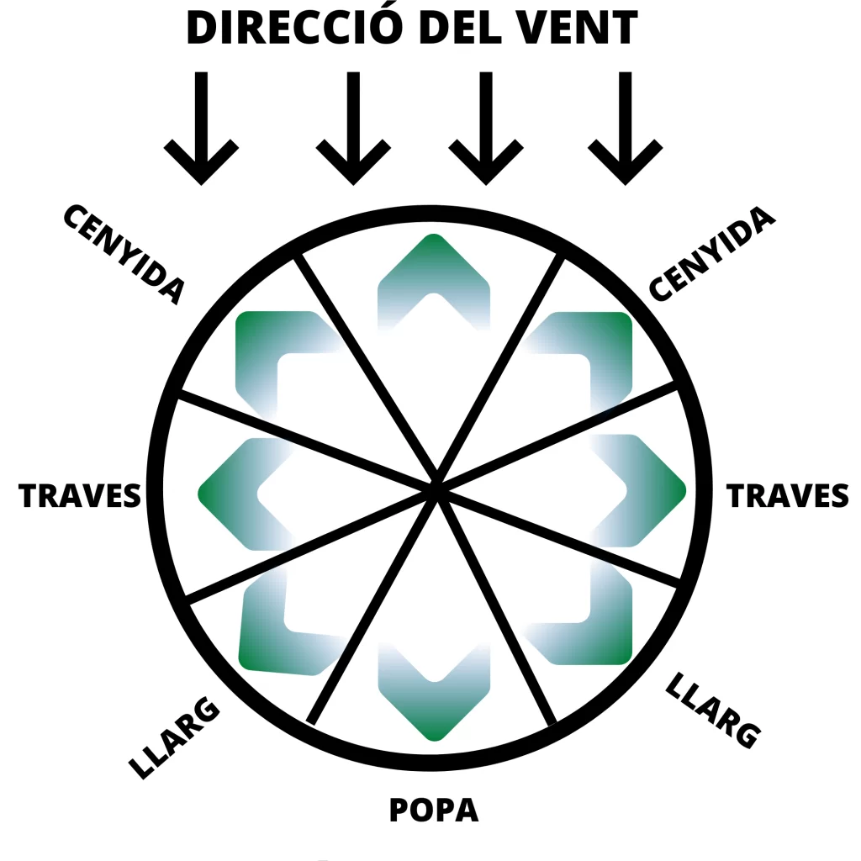
Rumbs en funció de la direcció del vent.

